Slide 1

어서와 Java는 처음이지!
제16장 멀티 스레딩
= 고성능

Slide 2
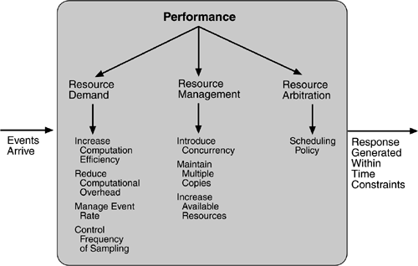
Performance Tactics
성능 향상 전략 요약

Slide 3
Sampling

Slide 4
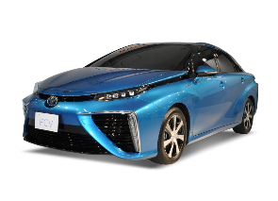


병행성(Concurrency)
장점: 공장별 특화
단점: 비용과 시간이 엄청든다.
1차
1차
장점: 표준화
2차
Pipe & Filter Architecture
Pipe = Queue

Slide 5
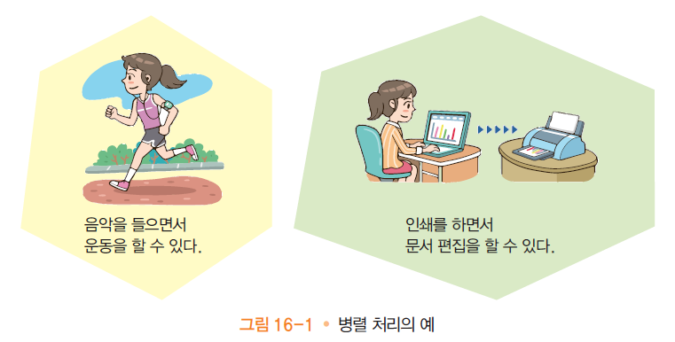
멀티태스킹
멀티 태스킹(muli-tasking)는 여러 개의 애플리케이션을 동시에 실행하여서 컴퓨터 시스템의 성능을 높이기 위한 기법이다

Slide 6
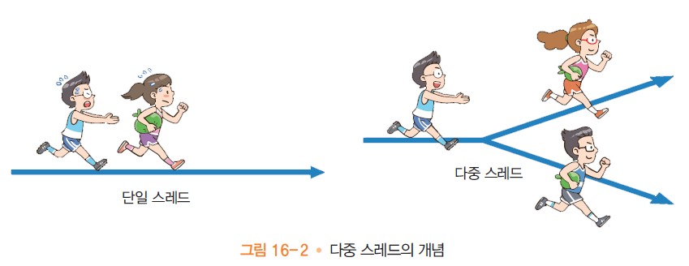
스레드란?
다중 스레딩(multi-threading)은 하나의 프로그램이 동시에 여러 가지 작업을 할 수 있도록 하는 것
각각의 작업은 스레드(thread)라고 불린다.

Slide 7
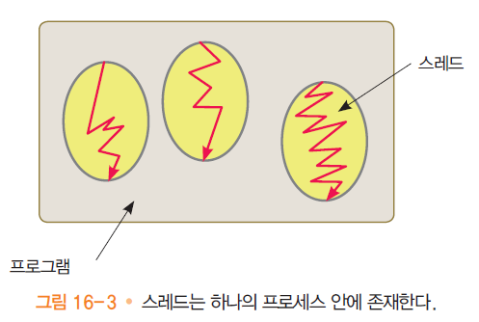
프로세스와 스레드
프로세스(process): 자신만의 데이터를 가진다.
스레드(thread): 동일한 데이터를 공유한다.

Slide 8
스레드를 사용하는 이유
웹 브라우저에서 웹 페이지를 보면서 동시에 파일을 다운로드할 수 있도록 한다.
워드 프로세서에서 문서를 편집하면서 동시에 인쇄한다.
게임 프로그램에서는 응답성을 높이기 위하여 많은 스레드를 사용한다.
GUI에서는 마우스와 키보드 입력을 다른 스레드를 생성하여 처리한다.

Slide 9
스레드 생성과 실행
스레드는 Thread 클래스가 담당한다.
Thread t = new Thread(); // 스레드 객체를 생성한다.
t.start(); // 스레드를 시작한다.

Slide 10
스레드를 생성하는 방법
Thread 클래스를 상속하는 방법: Thread 클래스를 상속받은 후에 run() 메소드를 재정의한다. run() 메소드 안에 작업을 기술한다.
Runnable 인터페이스를 구현하는 방법: run() 메소드를 가지고 있는 클래스를 작성하고 ,이 클래스의 객체를 Thread 클래스의 생성자를 호출할 때 전달한다.

Slide 11

Thread 클래스를 상속하는 방법
class MyThread extends Thread {
public void run() {
for (int i = 10; i >= 0; i--)
System.out.print(i + " ");
}
Public void x(){}
}
public class MyThreadTest {
public static void main(String args[]) {
Thread t = new MyThread();
t.start();
t.x(); //?
}
}
10 1 9 2 8 7 6 5 4 3 2 1 0

Slide 12

Runnable 인터페이스를 구현하는 방법
Runnable 인터페이스를 구현한 클래스를 작성한다.
run() 메소드를 작성한다.
Thread 객체를 생성하고 이때 MyRunnable 객체를 인수로 전달한다.
start()를 호출하여서 스레드를 시작한다.
Thread 객체 = 일꾼
Runnable 객체 = 작업의 내용

Slide 13
Runnable 인터페이스를 구현하는 방법
class MyRunnable implements Runnable {
public void run() {
for (int i = 10; i >= 0; i--)
System.out.print(i + " ");
}
}
public class MyRunnableTest {
public static void main(String args[]) {
Thread t = new Thread(new MyRunnable());
t.start();
}
}
10 9 8 7 6 5 4 3 2 1 0

Slide 14
어떤 방법이 좋은가?
자바에서 다중 상속이 불가능한 것을 감안한다면 Runnable 인터페이스를 사용하는 것이 좋다.
Runnable 인터페이스를 사용하면 고수준의 스레드 관리 API도 사용할 수 있다.
Runnable 구현
Thread 상속

Slide 15
예제
class MyRunnable implements Runnable {
String myName;
public MyRunnable(String name) { myName = name; }
public void run() {
for (int i = 10; i >= 0; i--)
System.out.print(myName + i + " ");
}
}
public class TestThread {
public static void main(String[] args) {
Thread t1 = new Thread(new MyRunnable("A"));
Thread t2 = new Thread(new MyRunnable("B"));
t1.start();
t2.start();
}
}
A10 B10 A9 B9 B8 A8 B7 B6 A7 B5 A6 B4 A5 B3 A4 A3 A2 B2 A1 B1 A0 B0

Slide 16
예제
// 소스를 입력하고 Ctrl+Shift+O를 눌러서 필요한 파일을 포함한다.
public class CountDownTest extends JFrame {
private JLabel label;
class MyThread extends Thread {
public void run() {
for (int i = 10; i >= 0; i--) {
try {
Thread.sleep(1000);
} catch (InterruptedException e) {
e.printStackTrace();
}
label.setText(i + "");
}
}
}

Slide 17
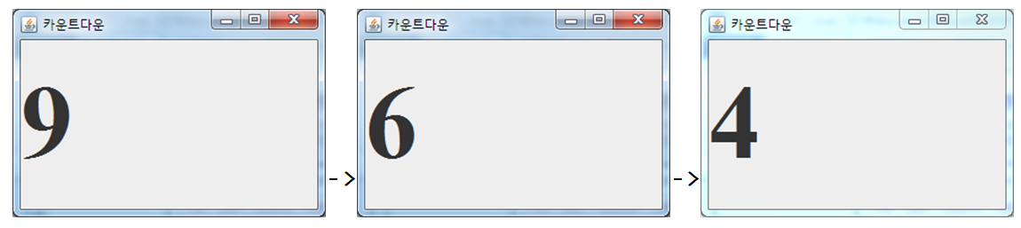
예제
public CountDownTest() {
setTitle("카운트다운");
setSize(300, 200);
setDefaultCloseOperation(JFrame.EXIT_ON_CLOSE);
label = new JLabel("Start");
label.setFont(new Font("Serif", Font.BOLD, 100));
add(label);
(new MyThread()).start();
setVisible(true);
}
public static void main(String[] args) {
CountDownTest t = new CountDownTest();
}
}

Slide 18
람다식을 이용한 스레드 작성
public class ThreadTest {
public static void main(String args[]) {
Runnable task = () -> {
for (int i = 10; i >= 0; i--)
System.out.print(i + " ");
};
new Thread(task).start();
}
}
10 9 8 7 6 5 4 3 2 1 0

Slide 19
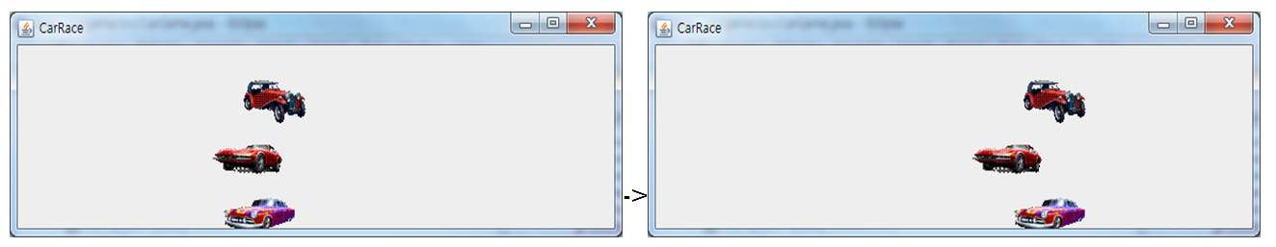
LAB: 자동차 경주
아주 간단한 자동차 경주 게임을 작성하여 보자.

Slide 20
예제
import javax.swing.*;
public class CarGame extends JFrame {
class MyThread extends Thread {
private JLabel label;
private int x, y;
public MyThread(String fname, int x, int y) {
this.x = x;
this.y = y;
label = new JLabel();
label.setIcon(new ImageIcon(fname));
label.setBounds(x, y, 100, 100);
add(label);
}
public void run() {
for (int i = 0; i < 200; i++) {
x += 10 * Math.random();
label.setBounds(x, y, 100, 100);
repaint();
try {
Thread.sleep(100);
} catch (InterruptedException e) {
e.printStackTrace();
}
}
}
}

Slide 21
예제
public CarGame() {
setTitle("CarRace");
setSize(600, 200);
setDefaultCloseOperation(JFrame.EXIT_ON_CLOSE);
setLayout(null);
(new MyThread("car1.gif", 100, 0)).start();
(new MyThread("car2.gif", 100, 50)).start();
(new MyThread("car3.gif", 100, 100)).start();
setVisible(true);
}
public static void main(String[] args) {
CarGame t = new CarGame();
}
}

Slide 22
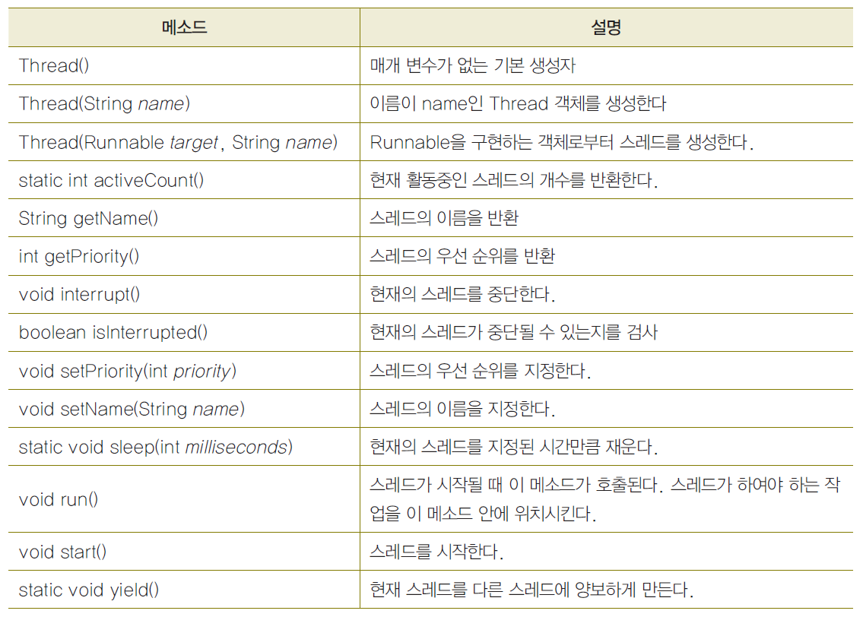
Thread 클래스

Slide 23
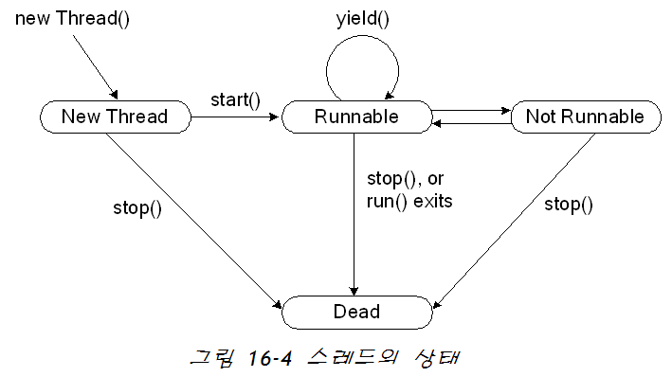
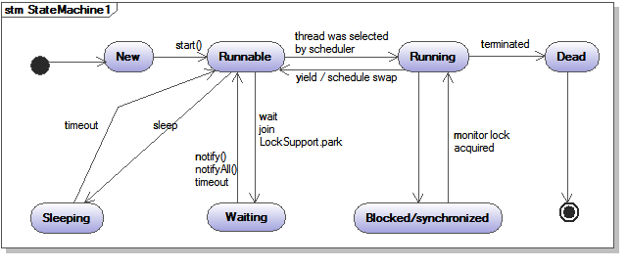
스레드 상태

Slide 24
생성 상태와 실행 가능 상태
생성 상태
Thread 클래스를 이용하여 새로운 스레드를 생성
start()는 생성된 스레드를 시작
stop()은 생성된 스레드를 멈추게 한다.
실행 가능 상태
스레드가 스케줄링 큐에 넣어지고 스케줄러에 의해 우선순위에 따라 실행

Slide 25
실행 중지 상태
실행 가능한 상태에서 다음의 이벤트가 발생하면 실행 중지 상태로 된다.
스레드나 다른 스레드가 suspend()를 호출하는 경우
스레드가 wait()를 호출하는 경우
스레드가 sleep()을 호출하는 경우
스레드가 입출력 작업을 하기 위해 대기하는 경우

Slide 26
강제적인 종료
public static void main(String args[]) throws InterruptedException {
int tries = 0;
print("추가적인 스레드를 시작합니다.");
Thread t = new Thread(new MessageLoop());
t.start();
print("추가적인 스레드가 끝나기를 기다립니다.");
while (t.isAlive()) {
print("아직 기다립니다.");
t.join(1000); //최대 1초 동안 스레드 종료를 기다림
tries++;
if (tries > 2) {
print("참을 수 없네요!");
t.interrupt(); //t야! 이제 그만 실행을 멈춰줄래!
t.join(); //t가 끝나기를 기다림
}
}
print("메인 스레드 종료!");
}
}

Slide 27
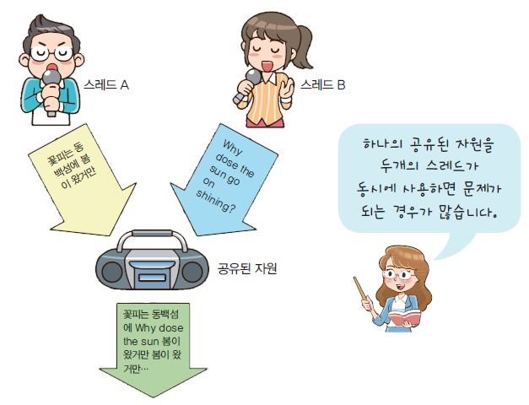
동기화
동기화(synchronization): 한 번에 하나의 스레드 만이 공유 데이터를 접근할 수 있도록 제어하는 것이 필요
90만원을 인출하라!
80만원을 인출하라!
은행계좌
잔고 100만원
Minus 통장 아님
if (인출액 <= 잔고) {
잔고 -= 인출액;
} else {
throw new Exception(~);
}
위 로직으로는 -70만원
잔고 발생을 막을 수 없음

Slide 28
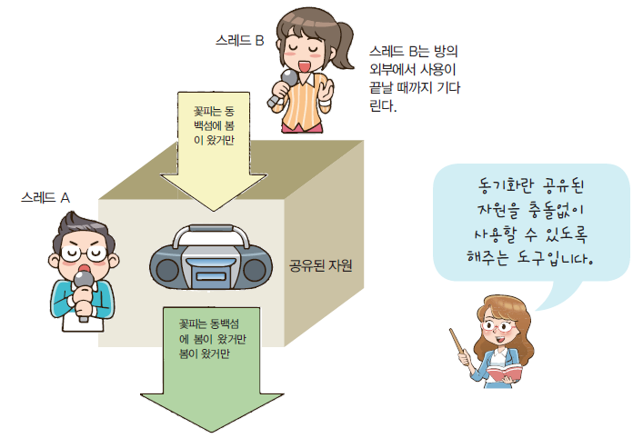
동기화의 기본 해법
밀폐된 방 안에 자원을 놓고 한 번에 하나의 스레드만 방문을 열고 사용할 수 있게 하는 것이다. 하나의 스레드의 작업이 끝나면다음 스레드가 사용할 수 있도록 한다.

Slide 29
스레드 간섭
스레드 간섭(thread interference)이란 서로 다른 스레드에서 실행되는 두 개의 연산이 동일한 데이터에 적용되면서 서로 겹치는 것을 의미한다.
class Counter {
private int value = 0;
public void increment() { value++; }
public void decrement() { value--; }
public void printCounter() { System.out.println(value); }
}

Slide 30
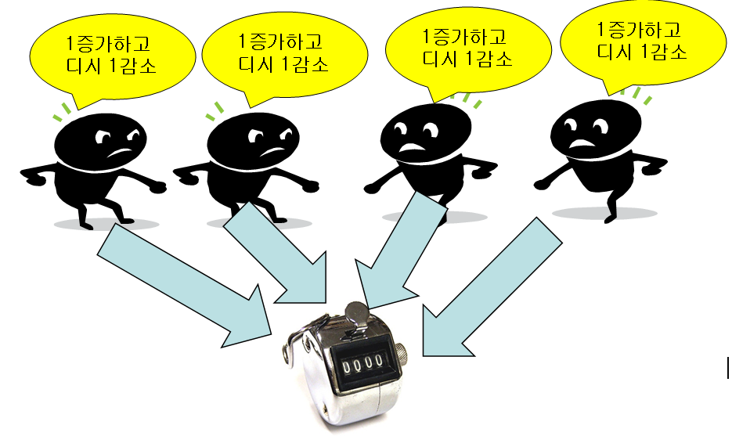
아주 발견하기 힘든 버그
4개의 스레드가 하나의 카운터를 공유한다고 가정하자.

Slide 31
스레드 간섭
class Counter {
private int value = 0;
public void increment() { value++; }
public void decrement() { value--; }
public void printCounter() { System.out.println(value); }
}
class MyThread extends Thread {
Counter sharedCounter;
public MyThread(Counter c) {
this.sharedCounter = c;
}

Slide 32
스레드 간섭
public void run() {
int i = 0;
while (i < 20000) {
sharedCounter.increment();
sharedCounter.decrement();
if (i % 40 == 0)
sharedCounter.printCounter();
try {
sleep((int) (Math.random() * 2));
} catch (InterruptedException e) { }
i++;
}
}
}
public class CounterTest {
public static void main(String[] args) {
Counter c = new Counter();
new MyThread(c).start();
new MyThread(c).start();
new MyThread(c).start();
new MyThread(c).start();
}
}

Slide 33

실행 결과
...
-7
-7
-7
-8
-7
-7
...

Slide 34
해결 방법
동기화된 메소드(synchronized methods)
class Counter {
private int value = 0;
public synchronized void increment() { value++; }
public synchronized void deccrement() { value--; }
public synchronized void printCounter() { System.out.println(value); }
}
0
0
0
0
0
1
0
0
...

Slide 35
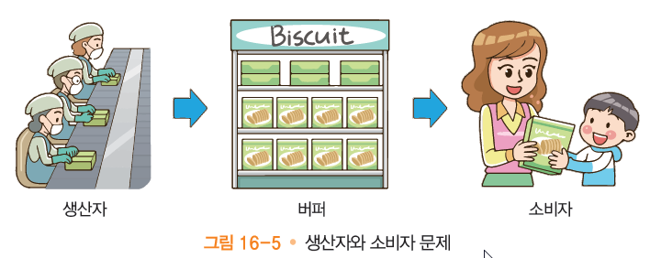
스레드간의 조정
만약 두개의 스레드가 데이터를 주고 받는 경우에 발생

Slide 36
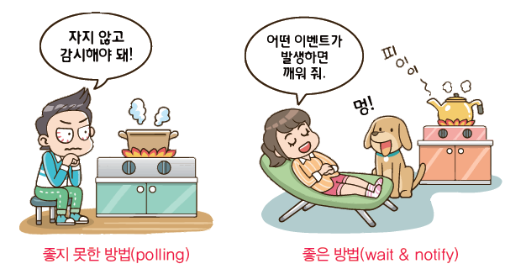
2가지의 방법

Slide 37
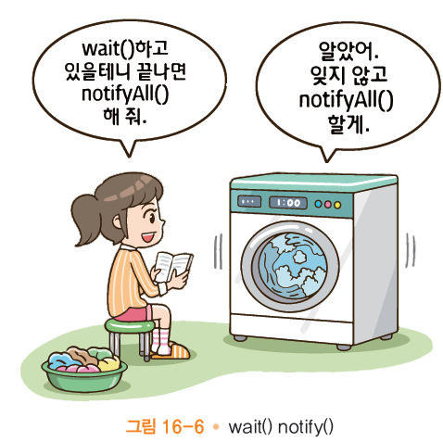
wait()와 notify()

Slide 38
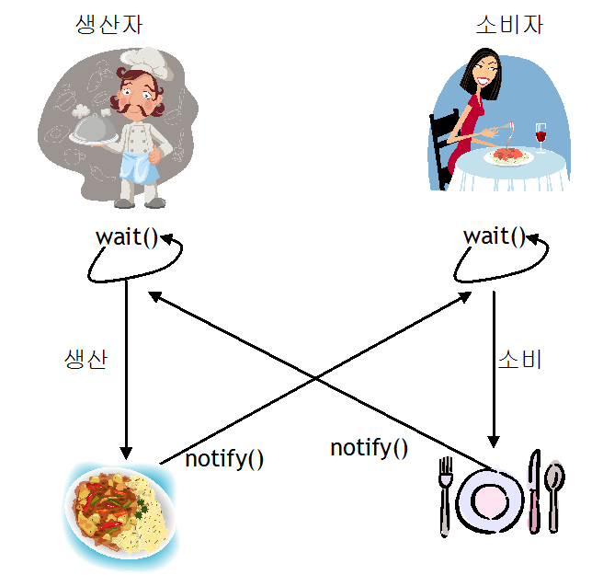
생산자/소비자 문제에 적용

Slide 39
Buffer 클래스
class Buffer {
private int data;
private boolean empty = true;
public synchronized int get() {
while (empty) {
try {wait();} catch (InterruptedException e) {
}
empty = true;
notifyAll();
return data;
}
public synchronized void put(int data) {
while (!empty) {
try {wait();} catch (InterruptedException e) {
}
empty = false;
this.data = data;
notifyAll();
}
}

Slide 40
생산자
class Producer implements Runnable {
private Buffer buffer;
public Producer(Buffer buffer) {
this.buffer= buffer;
}
public void run() {
for (int i = 0; i < 10; i++) {
buffer.put(i);
System.out.println("생산자: " + i + "번 케익을 생산하였습니다.");
try {
Thread.sleep((int) (Math.random() * 100));
} catch (InterruptedException e) {
}
}
}
}

Slide 41
소비자
class Consumer implements Runnable {
private Buffer buffer;
public Consumer(Buffer drop) {
this.buffer= drop;
}
public void run() {
for (int i = 0; i < 10; i++) {
int data = buffer.get();
System.out.println("소비자: " + data + "번 케익을 소비하였습니다.");
try {
Thread.sleep((int) (Math.random() * 100));
} catch (InterruptedException e) {
}
}
}
}

Slide 42
실행 결과
생산자: 0번 케익을 생산하였습니다.
소비자: 0번 케익을 소비하였습니다.
생산자: 1번 케익을 생산하였습니다.
소비자: 1번 케익을 소비하였습니다.
...
생산자: 9번 케익을 생산하였습니다.
소비자: 9번 케익을 소비하였습니다.

Slide 43
중간 점검 문제
1. wait()와 notify() 메소드는 왜 필요한가?
2. wait()는 어떤 역할을 하는가?
3. notify()는 어떤 역할을 하는가?

Slide 44
Pipe & Filter Architecture Pattern
멀티 싱크 인풋 필터
멀티 아웃 필터

Slide 45
Q & A

